Slide 1


Prepocessing Data & Descriptive Analisis “Indonesian Abusive and Hate Speech Twitter Text”
Bianda Shafira – DSC 15

Slide 2




Latar Belakang
Media sosial merupakan suatu sarana komunikasi dan pemasaran dimana orang dapat berbagi pemikiran, ide, dan pengalaman mereka. Terdapat beberapa jenis media sosial, salah satunya yaitu twitter.
Pada April 2023, tercatat sebanyak 14,95 juta orang yang aktif menjadi pengguna media sosial twitter. Twitter juga sebagai aplikasi media sosial yang menempati peringkat ke-7 sebagai aplikasi sosial media paling diminati. Twitter dengan pengguna yang banyak dari berbagai kalangan masyarakat akan memunculkan begitu banyak ragam komentar atau opini pada setiap berita yang ada.

Slide 3
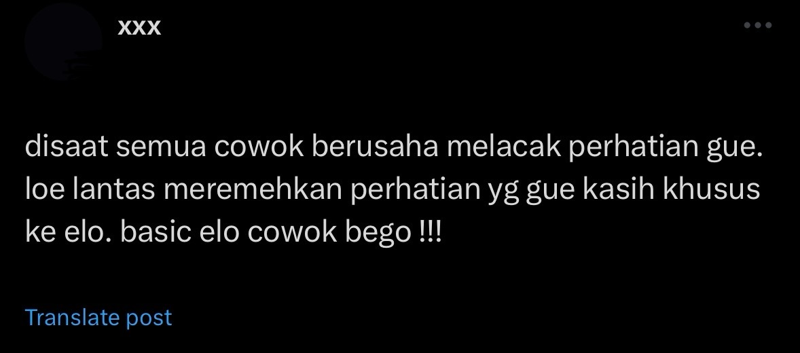
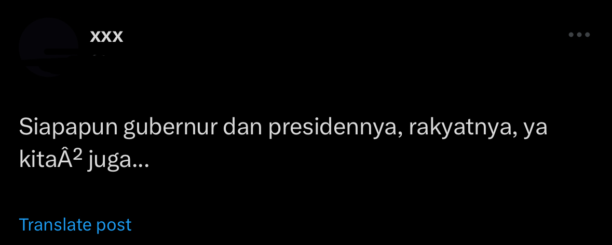
Latar Belakang
Pengguna twitter dapat memposting teks, gambar, video. Twitter juga menjadi salah satu media sosial untuk mengekspresikan diri dan mengutarakan pendapat baik pro atau kontra pada suatu hal, tidak jarang juga pengguna yang menggunakan kata-kata abusive dalam mengutarakan pendapatnya atau melakukan hate speech.

Slide 4
Pengantar
Rumusan Masalah
Berapa rata-rata Panjang karakter pada tiap postingan?
Berapa rata-rata banyak kata pada tiap postingan twitter
Apa saja kata yang paling sering digunakan ?
Mengetahui rata-rata kata yang digunakan dari setiap postingan yang ada.
Mengetahui rata-rata panjang karakter yang digunakan.
Mengetahui abusive atau hate speech apa saja yang banyak digunakan
Tujuan Penelitian

Slide 5
Pengantar
Metode Penelitian
Metode penelitian yang digunakan adalah analisis deskriptif yang digunakan untuk mendeskripsikan data text yang akan digunakan.
Prepocessing data yang digunakan untuk membersihkan data teks yang masih memiliki banyak noise.
Sumber Data
Data sekunder, diperoleh dari website Kaggle dengan judul “Indonesian Abusive and Hate Speech Twitter Text”

Slide 6
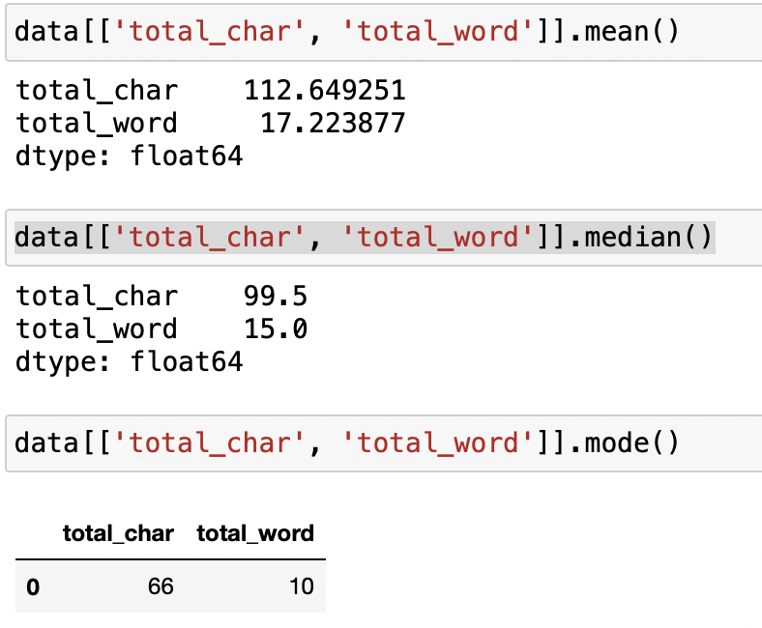
Pengantar
Hasil & Pembahasan

Slide 7
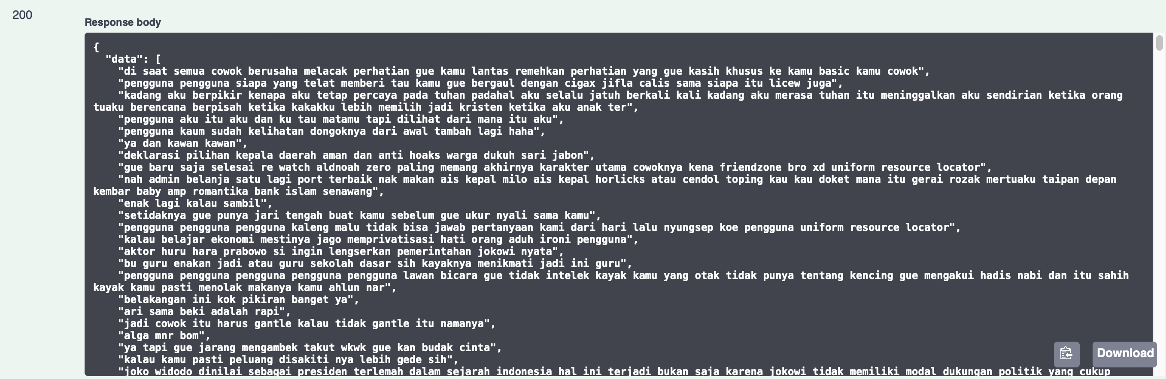
Pengantar
Hasil & Pembahasan

Slide 8
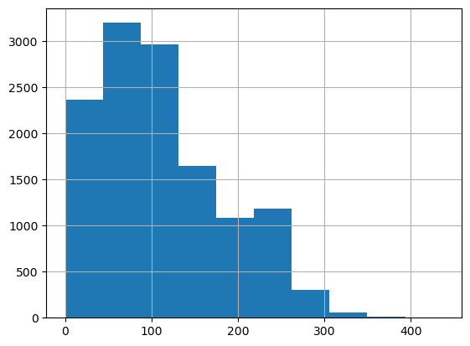
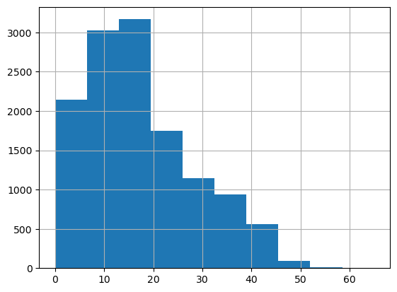
Pengantar
Hasil & Pembahasan
character
word

Slide 9
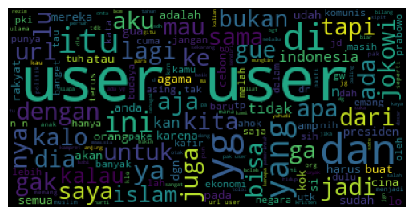
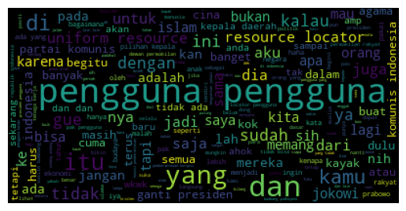
Pengantar
Hasil & Pembahasan
Sebelum cleansing data
Setelah cleansing data

Slide 10

Penutup

